Slide 1

Windows Workflow Foundation как инструмент в автоматизации
Максим Перевертов | Fourth

Slide 2
План доклада
Что такое Windows Workflow Foundation (WF)
Почему именно WF
"Учим" WF работать с нашим приложением
Демонстрация автоматического теста на WF
UiPath – инструмент автоматизации на WF
Достоинства и недостатки

Slide 3
Что такое Windows Workflow Foundation (WF) ?
Windows Workflow Foundation (WF) - представляет собой технологию компании Microsoft для выполнения и управления рабочими процессами. Данная технология входит в состав .NET Framework начиная с 3.0.
WF являясь одной из реализаций парадигмы Workflow ориентирована на визуальное программирование и использует декларативную модель программирования.
WF позволяет нам визуально реализовать любой процесс, используя набор предопределенных функциональных блоков (Activity), при этом, избавляя от его последующего кодирования.

Slide 4
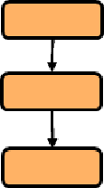
Типы процессов в WF
Последовательный процесс (Sequential Workflow) — переход от одного шага в другой без возвратов обратно

Slide 5
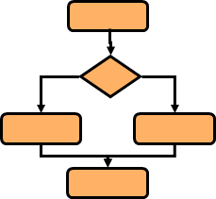
Типы процессов в WF
Процесс, управляемый правилами (Rules-driven Workflow) — частный случай последовательного процесса, в котором переход на следующий шаг определяется набором правил.

Slide 6
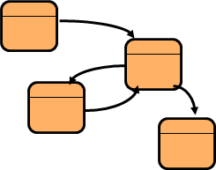
Типы процессов в WF
Конечный автомат (State-Machine Workflow) — переход из одного состояния в другое, возможны и произвольные возвраты в предыдущие состояния

Slide 7
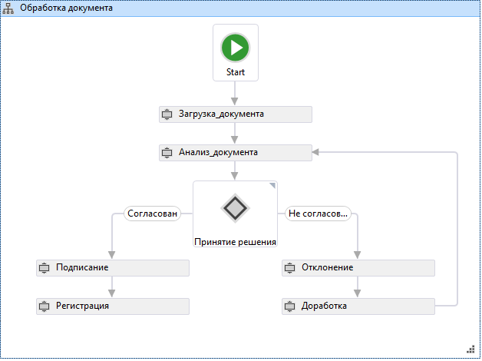
Пример обработки документа на WF

Slide 8
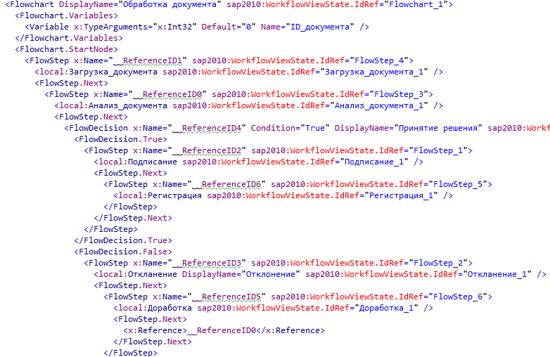
Содержимое файла рабочего процесса

Slide 9
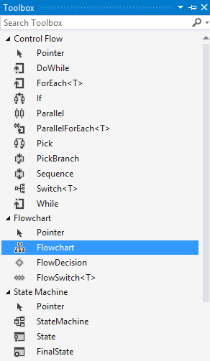
Ключевые понятия в WF
Активность (Activity) — класс выполняющий единицу работы в среде выполнения WF. Активности находятся в панели Toolbox.
Активность может представлять собой композицию из нескольких дочерних Активностей, в таком случае в процессе работы родительская Активность управляет запуском своих дочерних элементов в среде выполнения в соответствии со своей внутренней логикой.

Slide 10
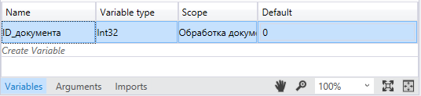
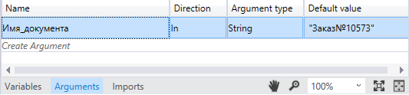
Ключевые понятия в WF
Переменные - служат для передачи данных между активностями
Агрументы - входные и выходные параметры для активности

Slide 11
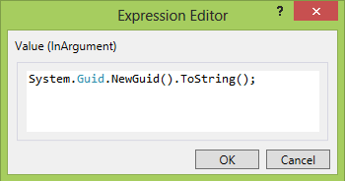
Ключевые понятия в WF
Выражение (Expression) - специальный тип активности для передачи выражения во входные аргументы

Slide 12

Что такое автоматизированный тест?

Slide 13
Почему именно WF ?
Не требует глубоких знаний в языке разработки
Наглядность
Простота в использовании
Низкий порог вхождения
Бесплатная

Slide 14
"Учим" WF работать с нашим приложением
Расширяем стандартный набор активностей WF пользовательскими
Добавляем активность в рабочий процесс
Заполняем входные аргументы

Slide 15
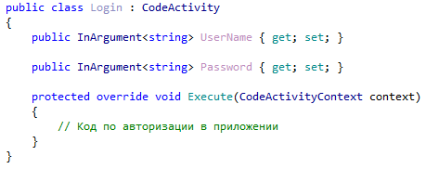
Создание собственой активности
Расмотрим пример создание активности для авторизации в приложении

Slide 16
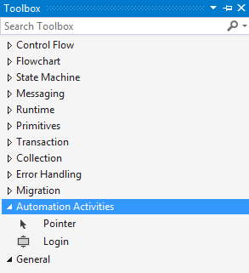
Создание собственой активности
После создания класса Login соответствующая активность появится в Toolbox

Slide 17
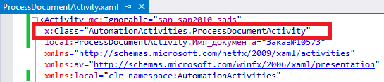
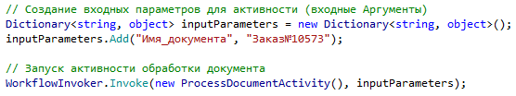
Запуск процесса на WF
Имя файла активности совпадает с внутренним название активности
Для запуска активности можно использовать WorkflowInvoker

Slide 18

Демонстрация автоматического теста на WF

Slide 19
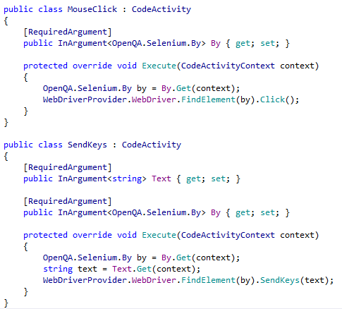
Создание активностей для взаимодействия с приложением
Расмотрим пример создания активностей на базе Selenium WebDriver

Slide 20
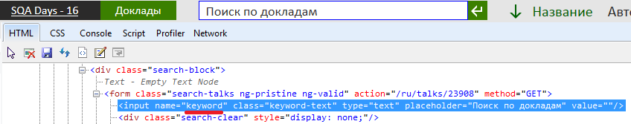
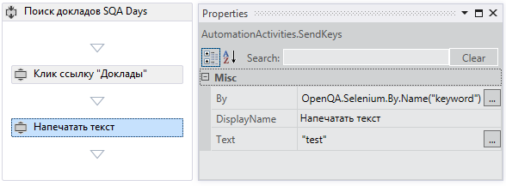
Создание активностей для взаимодействия с приложением
Создаём активности для взаимодействия с компонентами приложения на примере сайта SQA Days

Slide 21
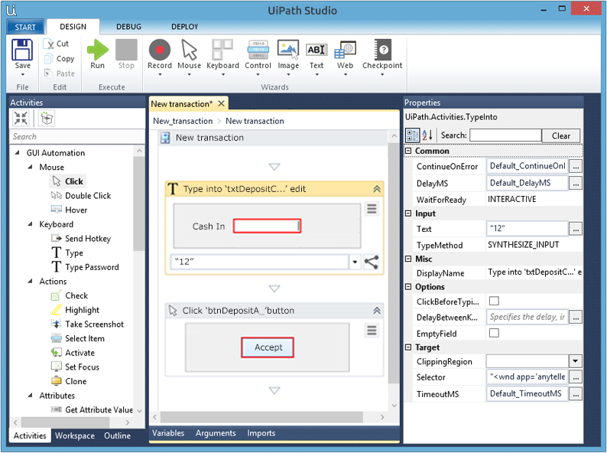
UiPath – инструмент автоматизации на WF

Slide 22
Достоинства и недостатки
+ Наглядность
+ Простота в использовании
+ Визуальное отслеживание выполнения активностей
- Ограничен в средствах разработки
- Производительность
? .Net Framework, только Windows

Slide 23



Контакты
Максим Перевертов
maxgls.sub@gmail.com
mperever

